Slide 1
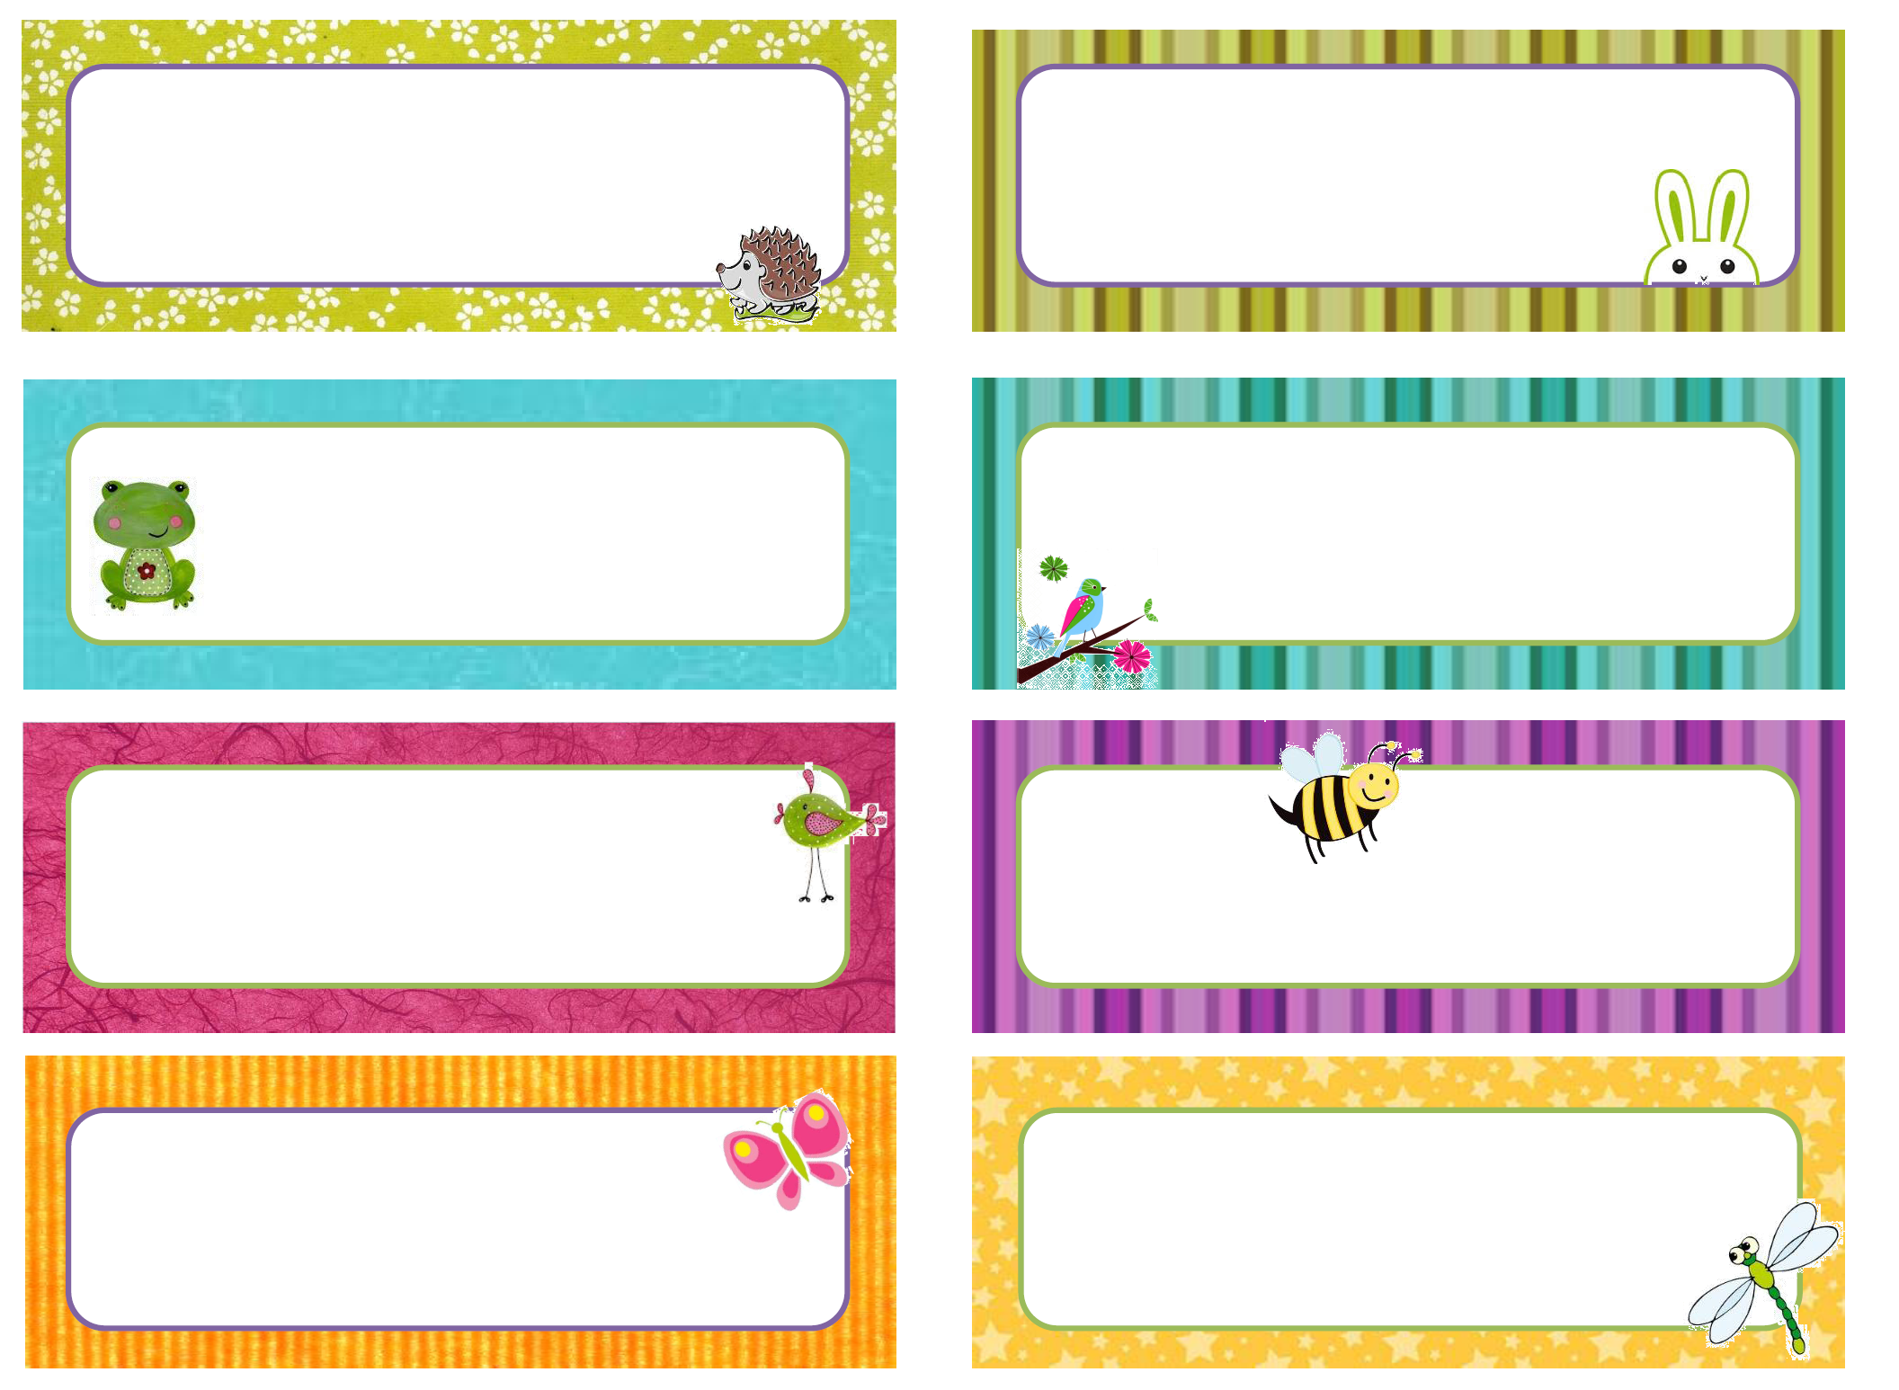
Numeration
Lecture
Calcul
Orthographe
Problemes
Conjugaison
Geometrie
grammaire

Slide 2
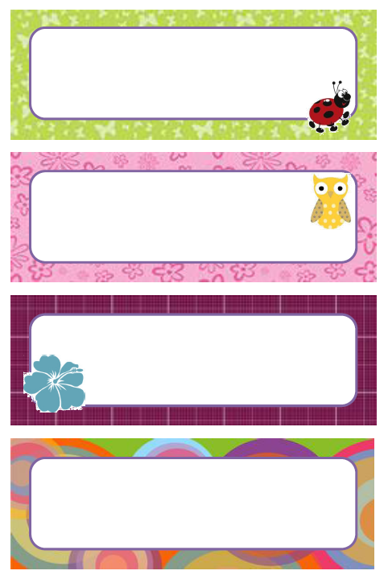
vocabulaire
decouverte
du monde
anglais
Arts visuels
Ecole de Crevette

